Slide 1

第五章
二维变换与裁剪

Slide 2
本章学习目标
齐次坐标
二维几何变换矩阵
Cohen-Sutherland直线段裁剪算法

Slide 3
本章内容
5.1 图形几何变换基础
5.2 二维图形基本几何变换矩阵
5.3 二维复合变换
5.4 二维图形裁剪
5.5 Cohen-Sutherland直线裁剪算法
本章小结

Slide 4
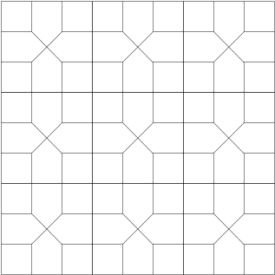
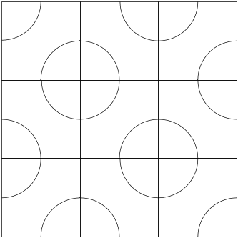
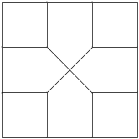
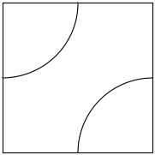
5.1图形几何变换基础
通过对图形进行几何变换，可以由简单图形构造复杂图形。图形几何变换是对图形进行平移变换、比例变换、旋转变换、反射变换和错切变换。图形几何变换可以分为二维图形几何变换和三维图形几何变换，而二维图形几何变换是三维图形几何变换的基础 。
（a）地砖1 （b）地砖2
图5-1 地板砖类二维场景

Slide 5
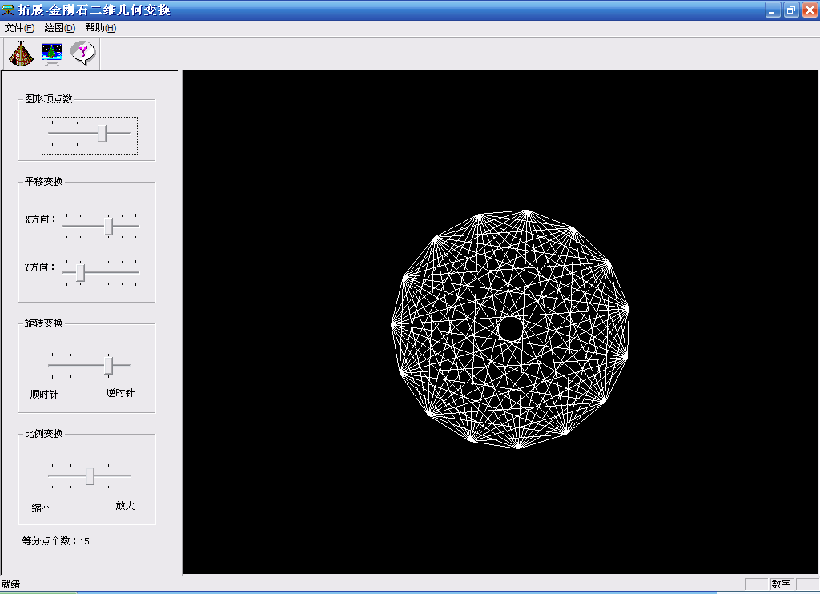
二维几何变换示例

Slide 6
5.1.1 规范化齐次坐标
齐次坐标就是用n＋1维矢量表示n维矢量。例如，在二维平面中，点P(x,y)的齐次坐标表示为(wx,wy,w)。类似地，在三维空间中，点P(x,y,z)的齐次坐标表示为（wx,wy,wz,w）。
w＝1就是规范化的齐次坐标。二维点P(x，y)的规范化齐次坐标为〔x，y，1〕，三维点P(x，y，z)的规范化齐次坐标为(x，y，z，1)。
定义了规范化齐次坐标以后，图形几何变换可以表示为图形顶点集合的规范化齐次坐标矩阵与某一变换矩阵相乘的形式。

Slide 7
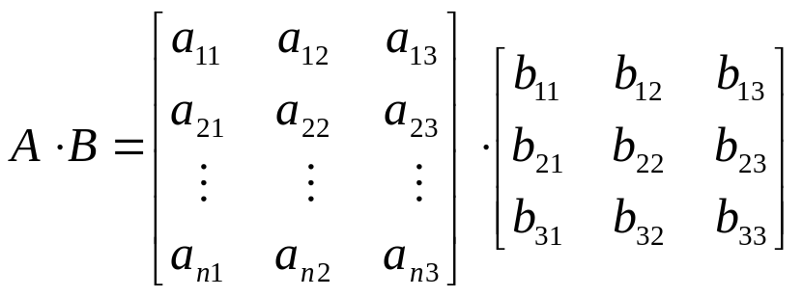
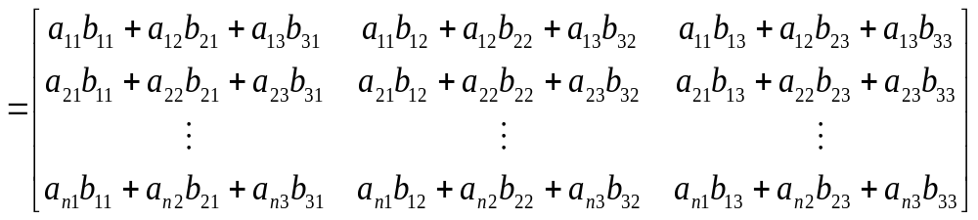
5.1.2 矩阵相乘
对于n×3的矩阵A和3×3的矩阵B，矩阵相乘公式为：
（5-1）
由线性代数知道，矩阵乘法不满足交换律，只有左矩阵的列数等于右矩阵的行数时，两个矩阵才可以相乘。

Slide 8
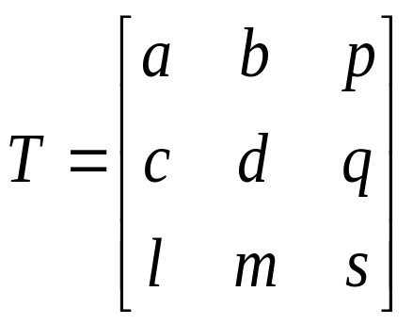
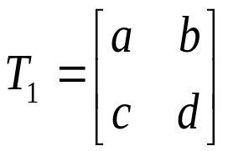

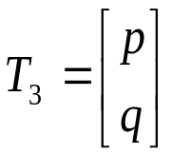

5.1.3 二维几何变换矩阵
用规范化齐次坐标表示的二维基本几何变换矩阵是一个3×3的方阵，简称为二维变换矩阵。
（5-2）
从功能上可以把二维变换矩阵T分为4个子矩阵。其中
对图形进行比例、旋转、反射和错切变换；
对图形进行平移变换；
对图形进行投影变换；
对图形进行整体比例变换。

Slide 9
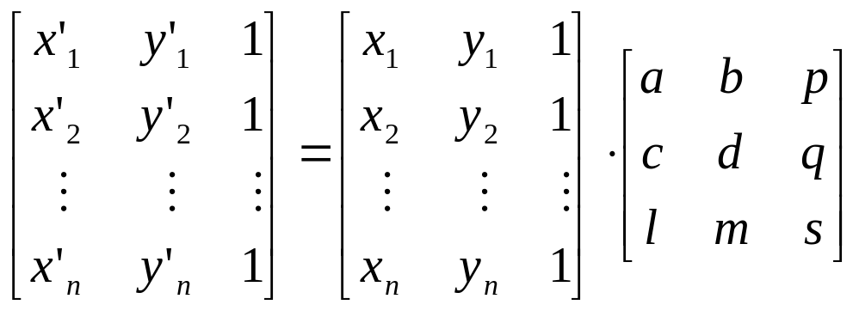
5.1.4 物体变换与坐标变换
同一种变换可以看作是物体变换，也可以看作是坐标变换。物体变换是使用同一变换矩阵作用于物体上的所有顶点，但坐标系位置不发生改变。坐标变换是坐标系发生变换，但物体位置不发生改变，然后在新坐标系下表示物体上的所有顶点。这两种变换紧密联系，各有各的优点，只是变换矩阵略有差异而已，以下主要介绍物体变换。
5.1.5 二维几何变换
（5-3）

Slide 10
5.2 二维图形基本几何变换矩阵
二维图形基本几何变换是指相对于坐标原点和坐标轴进行的几何变换，包括平移（Translate）、比例（Scale）、旋转（Rotate）、反射（Reflect）和错切（shear）5种变换。物体变换物体变换是通过变换物体上每一个顶点实现的，因此以点的二维基本几何变换为例讲解二维图形基本几何变换矩阵 。

Slide 11
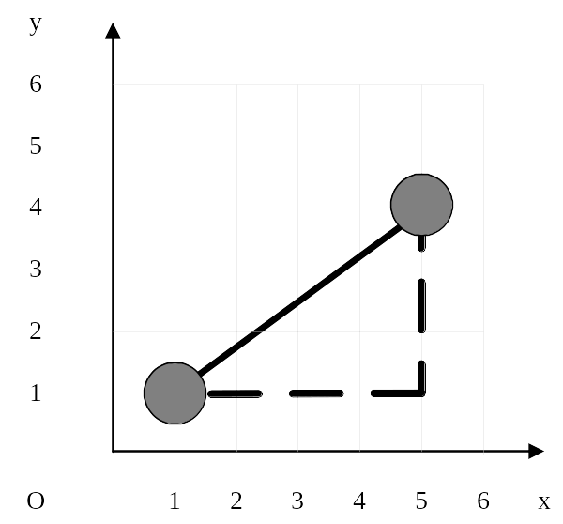
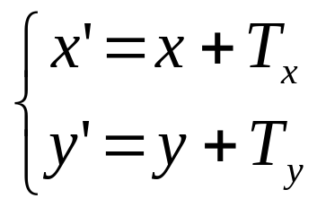
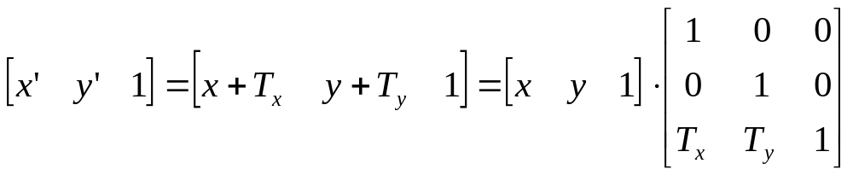
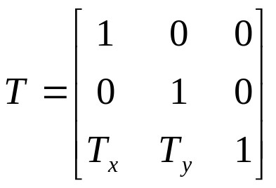
5.2.1 平移变换矩阵
P’
P
T_{y}
T_{x}
平移变换
T_{x}，T_{y}为平移参数
（5-4）

Slide 12
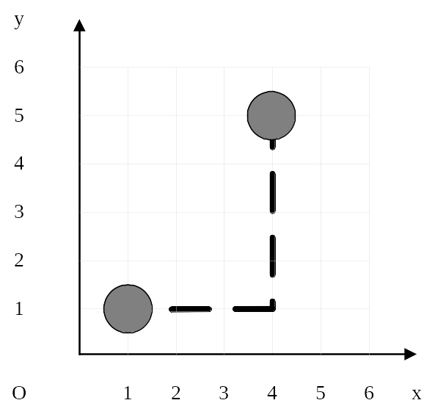
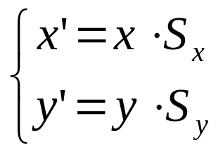
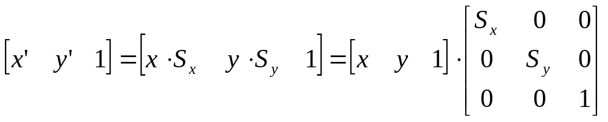
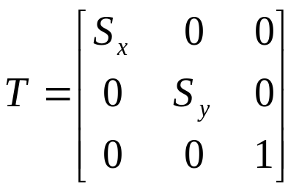
5.2.2 比例变换矩阵
P’
S_{y}
P
S_{x}
比例变换
Sx，Sy为比例系数
（5-5）

Slide 13
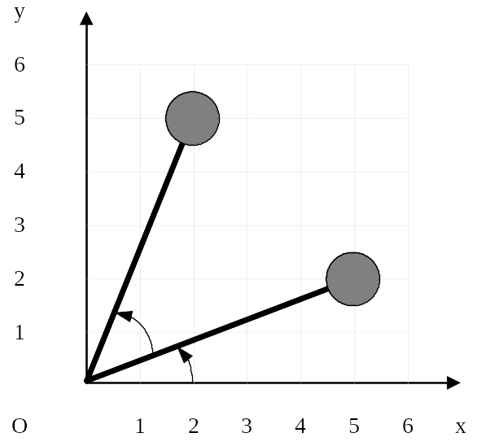
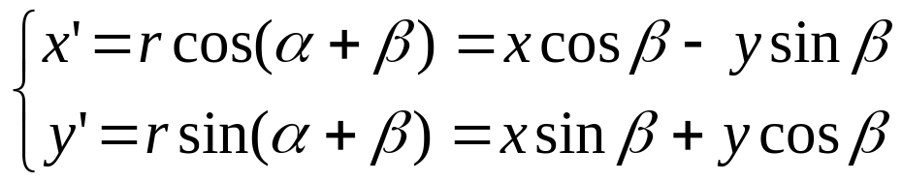
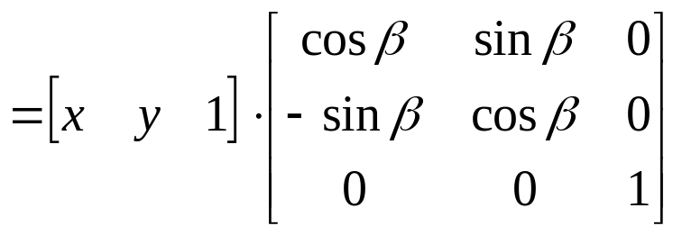
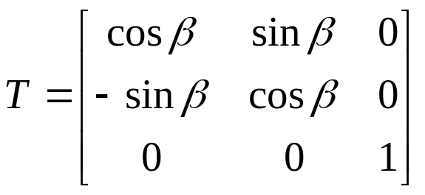
5.2.3 旋转变换矩阵
P’
r
β
P
α为点的起始角，β为点的逆时针方向旋转角
α
旋转变换
（5-6）

Slide 14
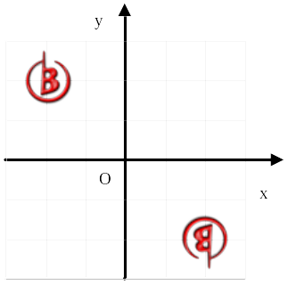
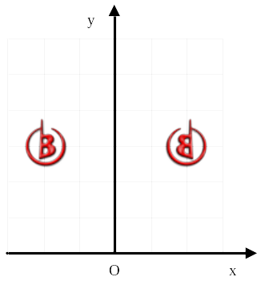
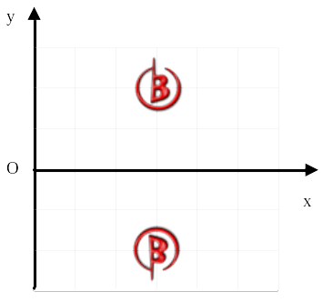
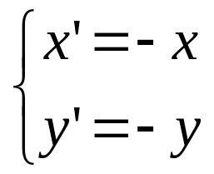
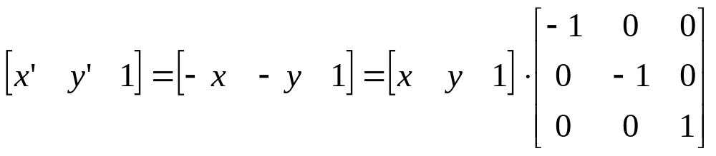
5.2.4 反射变换矩阵
（a）关于原点反射 （b）关于x轴反射 （c）关于y轴反射
反射变换
关于原点反射的坐标表示为
。
相应的齐次坐标矩阵表示为
P’

Slide 15
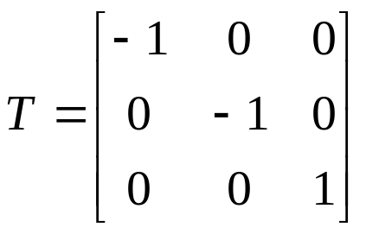
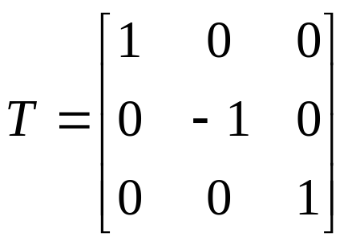
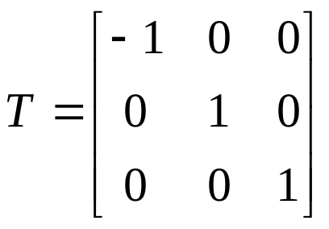
关于原点的二维反射变换矩阵为
（5-7）
关于x轴的二维反射变换矩阵为
（5-8）
关于y轴的二维反射变换矩阵为
（5-9）

Slide 16
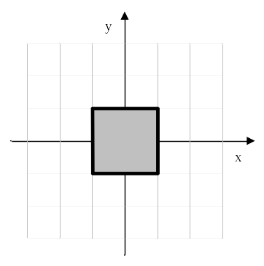
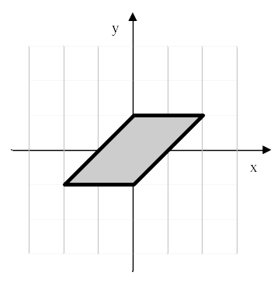
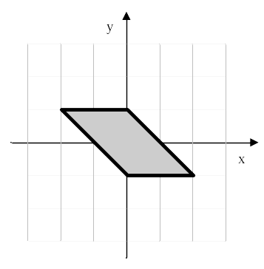
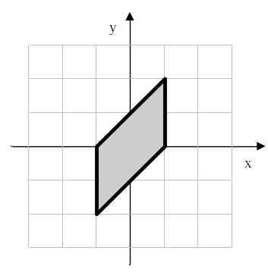
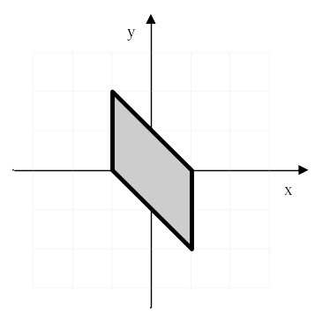
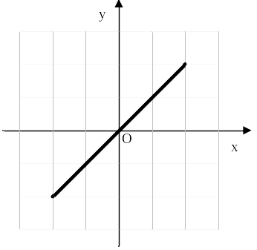
5.2.5 错切变换矩阵
（a）正方形 （b）沿x正向错切 （c）沿x负向错切
（d）沿y正向错切 （e）沿y负向错切 （f）沿x和y正向错切
错切变换

Slide 17
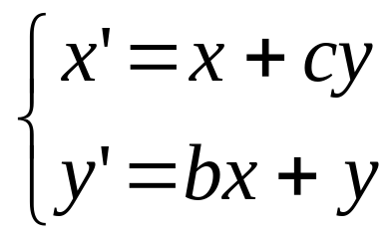
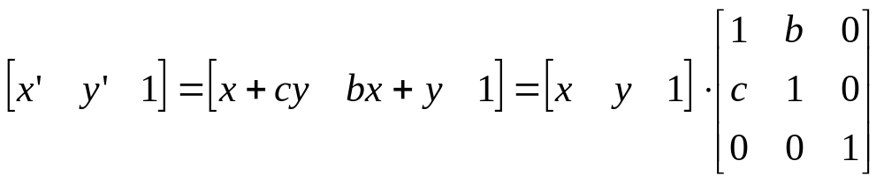
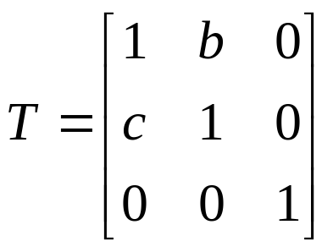
沿x，y方向的错切变换的坐标表示为
相应的齐次坐标矩阵表示为
因此，沿x，y两个方向的二维错切变换矩阵为
。
其中b、c为错切参数
（5-10）

Slide 18
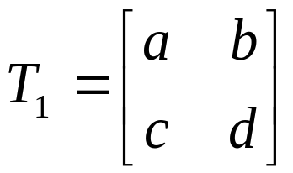
在前面的变换中，子矩阵
的非对角线
元素大多为零，如果c和b不为零，则意味着对图形进行错切变换。
令b＝0可以得到沿x方向的错切变换，c>0是沿x正向的错切变换，c<0是沿x负向的错切变换。
令c＝0可以得到沿y方向的错切变换，b>0是沿y正向的错切变换，b<0是沿y负向的错切变换。

Slide 19
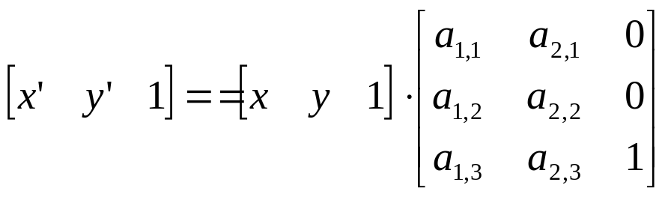
上面讨论的五种变换给出的都是点变换的公式，对于线框模型，图形的变换实际上都可以通过点变换来完成。例如直线段的变换可以通过对两个顶点坐标进行变换，连接新顶点得到变换后的新直线段；多边形的变换可以通过对每个顶点进行变换，连接新顶点得到变换后的新多边形。曲线的变换可通过变换控制多边形的控制点后，重新绘制曲线来实现。
符合下面形式的坐标变换称为二维仿射变换（Affine Transformation）。
（5-11）
仿射变换具有平行线变换成平行线，有限点映射到有限点的一般特性。平移、比例、旋转、反射和错切五种变换都是二维仿射变换的特例，任何一组二维仿射变换总可表示为这5种变换的组合。

Slide 20
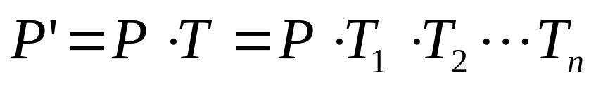
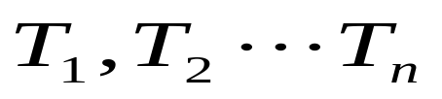
5.3 二维复合变换
5.3.1 复合变换原理
其中，T为复合变换矩阵，
为单次基本几何变换矩阵。
5.3.2 相对于任一参考点的二维几何变换
相对于任一参考点的比例变换和旋转变换应表达为复合变换形式，变换方法为首先将参考点平移到坐标原点，对坐标原点进行比例变换和旋转变换，然后再进行反平移将参考点平移回原位置。

Slide 21
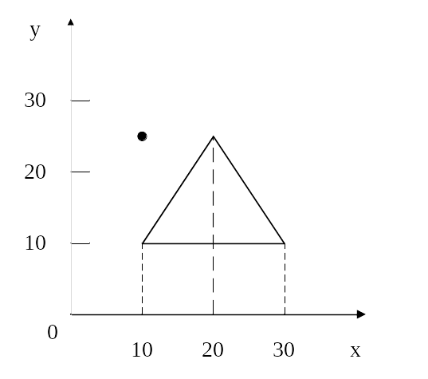
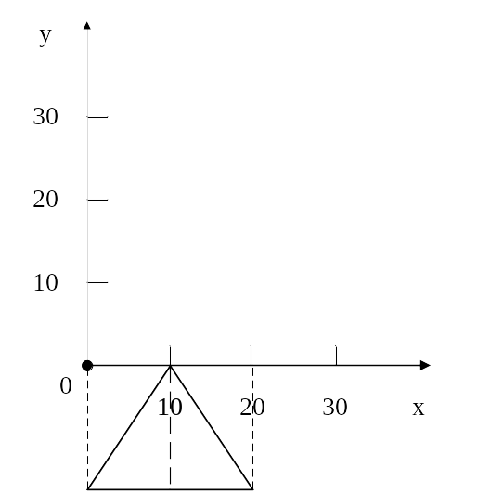
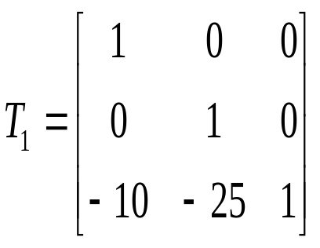
例5-1 一个由顶点P₁（10，10），P₂（30，10）和P₃（20，25）所定义的三角形，如图所示，相对于点Q（10，25）逆时针旋转30°，求变换后的三角形顶点坐标。
Q
P₃
P₃
P₁
P₂
Q
P₁
P₂
原始图形
平移变换

Slide 22
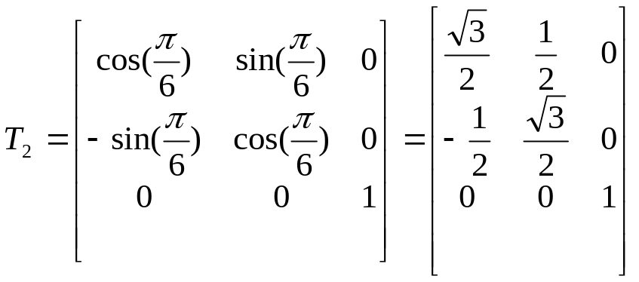
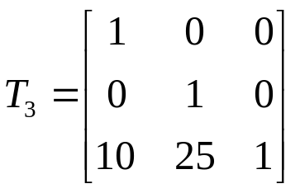
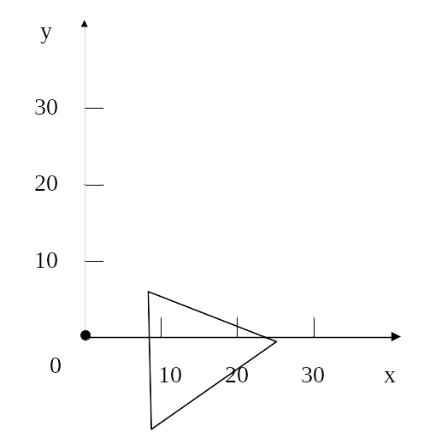

P₃
Q
P₂
P₃
P₂
P₁
Q
P₁

Slide 23




P₁(17.5,12.01)，P₂(34.82,22.01)和P₃(18.66,30)

Slide 24


习题3
基本旋转变换
复合旋转变换

Slide 25


5.3.2 相对于任意方向的二维几何变换
相对于任意方向的变换方法是首先对任意方向做旋转变换，使变换方向与坐标轴重合，然后对坐标轴进行二维基本几何变换，最后做反向旋转变换，将任意方向还原到原来的方向。
例5-2 将图示三角形相对于轴线y=kx+b作反射变换，计算每一步的变换矩阵。
y=kx+b
（0，b）
原始图形
平移变换

Slide 26





旋转变换
反射变换

Slide 27




反旋转变换
反平移变换

Slide 28
class CTransform//二维几何变换
{
public:
CTransform();
virtual ~CTransform();
void SetMat(CP2 *,int);
void Identity();
void Translate(double,double);//平移变换矩阵
void Scale(double,double);//比例变换矩阵
void Scale(double,double,CP2);//相对于任意点的比例变换矩阵
void Rotate(double);//旋转变换矩阵
void Rotate(double,CP2);//相对于任意点的旋转变换矩阵
void ReflectO();//原点反射变换矩阵
void ReflectX();//X轴反射变换矩阵
void ReflectY();//Y轴反射变换矩阵
void Shear(double,double);//错切变换矩阵
void MultiMatrix();//矩阵相乘
public:
double T[3][3];
CP2 *POld;
int num;
};

Slide 29
void CTransform::Identity()//单位矩阵
{
T[0][0]=1.0;T[0][1]=0.0;T[0][2]=0.0;
T[1][0]=0.0;T[1][1]=1.0;T[1][2]=0.0;
T[2][0]=0.0;T[2][1]=0.0;T[2][2]=1.0;
}
void CTransform::Translate(double tx,double ty)//平移变换矩阵
{
Identity();
T[2][0]=tx;
T[2][1]=ty;
MultiMatrix();
}
void CTransform::Scale(double sx,double sy)//比例变换矩阵
{
Identity();
T[0][0]=sx;
T[1][1]=sy;
MultiMatrix();
}

Slide 30
void CTransform::Rotate(double beta)//旋转变换矩阵
{
Identity();
double rad=beta*PI/180;
T[0][0]=cos(rad); T[0][1]=sin(rad);
T[1][0]=-sin(rad);T[1][1]=cos(rad);
MultiMatrix();
}
void CTransform::Rotate(double beta,CP2 p)//相对于任意点的旋转变换矩阵
{
Translate(-p.x,-p.y);
Rotate(beta);
Translate(p.x,p.y);
}
void CTransform::ReflectO()//原点反射变换矩阵
{
Identity();
T[0][0]=-1;
T[1][1]=-1;
MultiMatrix();
}

Slide 31
void CTransform::ReflectX()//X轴反射变换矩阵
{
Identity();
T[0][0]=1;
T[1][1]=-1;
MultiMatrix();
}
void CTransform::ReflectY()//Y轴反射变换矩阵
{
Identity();
T[0][0]=-1;
T[1][1]=1;
MultiMatrix();
}
void CTransform::Shear(double b,double c)//错切变换矩阵
{
Identity();
T[0][1]=b;
T[1][0]=c;
MultiMatrix();
}

Slide 32
void CTransform::MultiMatrix()//矩阵相乘
{
CP2 *PNew=new CP2[num];
for(int i=0;i<num;i++)
{
PNew[i]=POld[i];
}
for(int j=0;j<num;j++)
{
POld[j].x=PNew[j].x*T[0][0]+PNew[j].y*T[1][0]
+PNew[j].w*T[2][0];
POld[j].y=PNew[j].x*T[0][1]+PNew[j].y*T[1][1]
+PNew[j].w*T[2][1];
POld[j].w=PNew[j].x*T[0][2]+PNew[j].y*T[1][2]
+PNew[j].w*T[2][2];
}
delete []PNew;
}

Slide 33

二维几何变换

Slide 34


5.4 二维图形裁剪
5.4.1 图形学中常用的坐标系
1.世界坐标系
描述现实世界中场景的固定坐标系称为世界坐标系，世界坐标系是实数域坐标系，根据应用的需要可以选择直角坐标系、圆柱坐标系、球坐标系以及极坐标系等。
二维直角坐标系 三维右手直角坐标系

Slide 35
2.用户坐标系
描述物体数学模型的坐标系称为用户坐标系，有时也称为局部坐标系。用户坐标系也是实数域坐标系。用户坐标系是可移动坐标系，用户坐标系的原点可以放在物体的任意位置上，坐标系也可以旋转任意角度。对于立方体，可以将用户坐标系原点放置在立方体中心；对于圆柱，可以将用户坐标系的y轴作为旋转轴。
3.观察坐标系
观察坐标系是在世界坐标系中定义的坐标系，观察坐标系原点位于视点，z轴垂直于屏幕，正向为视线方向。二维观察坐标系主要用于指定图形的输出范围。三维观察坐标系是左手系，用于生成物体的旋转动画。

Slide 36



观察坐标系系
输出结果
世界坐标系
二维观察坐标系
观察坐标系
屏幕坐标系
世界坐标系
三维观察坐标系

Slide 37


4.屏幕坐标系
屏幕坐标系为实数域二维直角坐标系。原点位于屏幕中心，x轴水平向右为正，y轴垂直向上为正。
5.设备坐标系
显示器等图形输出设备自身都带有一个二维直角坐标系称为设备坐标系。设备坐标系是整数域二维坐标系，原点位于屏幕左上角，x轴水平向右，y轴垂直向下，基本单位为像素。格化到〔0.0，0.0〕到〔1.0，1.0〕的范围内的设备坐标系称为规格化设备坐标系。
设备坐标系 规格化设备坐标系

Slide 38
规格化设备坐标系独立于具体输出设备。一旦图形变换到规格化设备坐标系中，只要作一个简单的乘法运算即可映射到具体的设备坐标系中。由于规格化设备坐标系能统一用户各种图形的显示范围，故把用户图形变换成规格化设备坐标系中的统一大小标准图形的过程叫作图形的逻辑输出。把规格化设备坐标系中的标准图形送到显示设备上输出的过程叫作图形的物理输出。有了规格化设备坐标系后，图形的输出可以在抽象的显示设备上进行讨论，因而这种图形学又称为与设备无关的图形学。

Slide 39
5.4.2 窗口与视区
在观察坐标系中定义的确定显示内容的矩形区域称为窗口。在屏幕坐标系中定义的输出图形的矩形区域称为视区。图形输出需要进行从窗口到视区的变换，只有窗口内的图形才能在视区中输出，并且输出的形状要根据视区的大小进行调整，这称为窗视变换（window viewport transformation）。
在计算机图形学术语中，窗口最初是指要观察的图形区域。但是随着Windows的出现，窗口概念已广泛用于图形系统中，泛指任何可以移动，改变大小、激活或变为无效的屏幕上的矩形区域。在本章中，窗口回归到其的原始定义，是在观察坐标系中确定输出图形范围的矩形区域。

Slide 40

多视区输出

Slide 41





5.4.3 窗视变换矩阵
窗口
视区
（1）将窗口左下角点（w_{xl}，w_{yb}）平移到观察坐标系原点。
（2）对原点进行比例变换，使窗口与视区大小相等，将窗口变换为视区。
，其中，

Slide 42



（3）进行反平移，将视区的左下角点平移到设备坐标系的（v_{xl}，v_{yb}）点。
窗视变换矩阵
窗视变换

Slide 43



写成方程
令
则窗视变换的展开式为
（5-12）

Slide 44
5.5 Cohen-Sutherland直线裁剪算法
在二维观察中，需要在观察坐标系下根据窗口大小对二维图形进行裁剪（clipping），只将位于窗口内的图形变换到视区输出。直线段裁剪是二维图形裁剪的基础，裁剪的实质是判断直线段是否与窗口相交，如相交则进一步确定直线段上位于窗口内的部分。
5.5.1 编码原理
Cohen-Sutherland直线段裁剪算法是最早流行的编码算法。每段直线的端点都被赋予一组四位二进制代码，称为区域编码(region code，RC)，用来标识直线段端点相对于窗口边界及其延长线的位置。

Slide 45

假设窗口是标准矩形，由上、下、左、右4条边组成，延长窗口的4条边形成9个区域。这样根据直线段的任一端点P(x，y)所处的窗口区域位置，可以赋予一组4位二进制区域码RC=C₃C₂C₁C₀，从右到左依次代表左、右、下、上。
窗口坐标

Slide 46

区域编码RC
为了保证窗口内直线段端点的编码为零，定义规则如下
C₀：若端点的x<w_{xl}，则C₀=1，否则C₀=0。
C₁：若端点的x>w_{xr}，则C₁=1，否则C₁=0。
C₂：若端点的y<w_{yb}，则C₂=1，否则C₂=0。
C₃：若端点的y>w_{yt}，则C₃=1，否则C₃=0。

Slide 47
5.5.2 裁剪步骤
（1）若直线段的两个端点的区域编码都为0，即RC₀|RC₁=0（二者按位相或的结果为零，即RC₀=0且RC₁=0），说明直线段的两个端点都在窗口内，应“简取”。
（2）若直线段的两个端点的区域编码都不为0，即RC₀&RC₁≠0（二者按位相与的结果不为零，即RC₀≠0且RC₁≠0），即直线段位于窗外的同一侧，说明直线段的两个端点都在窗口外，应“简弃”。
（3）若直线段既不满足“简取”也不满足“简弃”的条件，则需要与窗口进行“求交”判断。这时，直线段必然与窗口边界或窗口边界的延长线相交，分两种情况处理。

Slide 48


P₀
P₁
P₀
P₁

Slide 49



裁剪直线段时，一般按固定顺序左（x=w_{xl}），右（x=w_{xr}）、下（y=w_{yb}）、上（y=w_{yt}）求解窗口边界与直线段的交点。
5.5.3 交点计算公式
对于端点坐标为P₀（x₀，y₀)和P₁（x₁，y₁）的直线段，与窗口左边界（x＝w_{xl}）或右边界（x＝w_{xr}）交点的y坐标的计算公式为
（5-13）
与窗口上边界（y＝w_{yt}）或下边界（y＝w_{yb}）交点的x坐标的计算公式为
（5-14）
其中，

Slide 50

Cohen-Sutherland直线段裁剪算法

Slide 51
#define LEFT 1 //代表:0001
#define RIGHT 2 //代表:0010
#define BOTTOM 4 //代表:0100
#define TOP 8 //代表:1000
void CTestView::EnCode(CP2 &pt)//编码函数
{
pt.rc=0;
if(pt.x<Wxl)
{
pt.rc=pt.rc | LEFT;
}
else if(pt.x>Wxr)
{
pt.rc=pt.rc | RIGHT;
}
if(pt.y<Wyb)
{
pt.rc=pt.rc | BOTTOM;
}
else if(pt.y>Wyt)
{
pt.rc=pt.rc | TOP;
}
}

Slide 52
void CTestView::Cohen()//Cohen-Sutherland算法
{
CP2 p;//交点坐标
EnCode(P[0]);//起点编码
EnCode(P[1]);//终点编码
while(P[0].rc!=0 || P[1].rc!=0)//处理至少一个顶点在窗口外
{
if((P[0].rc & P[1].rc)!=0)//简弃之
{
PtCount=0;
return;
}
if(0==P[0].rc)//确保P[0]位于窗口之外
{
CP2 Temp;
Temp=P[0];
P[0]=P[1];
P[1]=Temp;
}
UINT RC=P[0].rc;
double k=(P[1].y-P[0].y)/(P[1].x-P[0].x);//斜率

Slide 53
if(RC & LEFT)//P[0]点位于窗口的左侧
{
p.x=Wxl;//计算交点y坐标
p.y=k*(p.x-P[0].x)+P[0].y;
}
else if(RC & RIGHT)//P[0]点位于窗口的右侧
{
p.x=Wxr;//计算交点y坐标
p.y=k*(p.x-P[0].x)+P[0].y;
}
else if(RC & BOTTOM)//P[0]点位于窗口的下侧
{
p.y=Wyb;//计算交点x坐标
p.x=(p.y-P[0].y)/k+P[0].x;
}
else if(RC & TOP)//P[0]点位于窗口的上侧
{
p.y=Wyt;//计算交点x坐标
p.x=(p.y-P[0].y)/k+P[0].x;
}
EnCode(p);
P[0]=p;
｝
｝

Slide 54

本章小结
二维变换需要读者掌握基本几何变换矩阵。二维图形基本几何变换的平移、比例、旋转、反射和错切是仿射变换的特例，反过来，任何仿射变换
总可以表示为这五种变换的组合。

Slide 56

5.8 习题
如图5-51所示，求P₀(4,1)、P₁（7,3）、P₂（7,7）、P₃（1,4）构成的四边形绕 Q(5,4)逆时针旋转45°的变换矩阵和变换后图形的顶点坐标。
P₂
P₃
Q
P₁
P₀
图5-51 四边形旋转

Slide 57

2.屏幕客户区xOy坐标系的原点位于左上角，x轴水平向右，最大值为MaxX，y轴垂直向下，最大值为MaxY。建立新坐标系x’O’y’，原点位于屏幕客户区中心（MaxX/2，MaxY/2），x’轴水平向右，y’轴垂直向上，如图5-52所示。要求使用变换矩阵求解这两个坐标系之间的转换关系。
y’
x
O
x’
O’
y
图5-52 坐标系变换

Slide 58


3.建立坐标系xOy，原点O位于屏幕客户区中心，x轴水平向右，y轴垂直向上。以（0,-b）点为中心，悬挂一边长为a（ ）的正方形，如图5-53所示。要求按下“动画”按钮时启动定时器，正方形按逆时针方向绕自身中心（b点）匀速旋转，请编程实现。
O
a
b
图5-53 复合旋转变换

Slide 59

4.用编码裁剪算法裁剪线段P₀(0,2)，P₁(3,3)，裁剪窗口为w_{xl}=1，w_{xr}=6，w_{yb}=1，w_{yt}=5，如图5-54所示。要求写出：（1）窗口边界划分的9个区间的编码原则。
（2）线段端点的编码。
（3）裁剪的主要步骤。
（4）裁剪后窗口内直线段的端点坐标。
P₁
P₀
图5-54 直线段裁剪

Slide 60


5.窗视变换公式也可以使用窗口和视区的相似原理进行推导，但要求点P(x_{w},y_{w})在窗口中的相对位置等于点P’( x_{v},y_{v})在视区中的相对位置，请推导以下的窗视变换公式：
变换系数为：

Slide 61


6.请按照图5-55所示，使用对话框输入直线段的起点和终点坐标。在屏幕客户区左侧区域绘制输入直线段和“窗口”，在屏幕客户区右侧区域绘制“视区”并输出裁剪结果。这里需要用到窗视变换公式。请使用Cohen-Sutherland算法编程实现。
图5-55 含窗视变换的直线段裁剪效果图

Slide 62

7.*已知裁剪窗口为w_{xl}=0，w_{xr}=2，w_{yb}=0，w_{yt}=2，直线段的起点坐标为P₁(3,3)终点坐标为P₂(-2,-1)，如图5-33所示。请用Liang －Barsky直线段裁剪算法分步说明裁剪过程，并求出直线在窗口内部分的端点C和D的坐标值。
P₀
C
D
P₂
图5-57 直线段裁剪

Slide 63


8*在屏幕客户区中心绘制金刚石图案。使用鼠标移动正方形代表的放大镜（鼠标指针位于放大镜中心）对金刚石图案使用Cohen-Sutherland裁剪算法进行动态裁剪，并在放大镜内绘制被裁剪金刚石图案的放大部分。请使用MFC编程实现，要求放大倍数可以使用工具栏的按钮或鼠标左右键进行调整。正方形放大镜裁剪效果如图5-58所示。
图5-58 正方形放大镜动态裁剪金刚石图案

